Slide 1
第5章 化工工艺流程设计
《化工设计》

Slide 2
5.1 工艺流程设计的目的和任务
5.2 化工过程合成方法
5.3 工艺流程图设计的基本步骤
5.4 设备、管道及其他部件的表示方法
5.5 典型设计的自控流程

Slide 3
5.1 工艺流程设计的目的和任务
目的：用图解形式来表达整个生产工艺过程
任务：（1）确定生产工艺流程中各个过程的
具体内容、顺序和组织形式
（2）绘制工艺流程图

Slide 4
要求：（1）确定整个流程的组成及其结构
例如 合成氨生产工艺
煤或油
造气
变换
铜洗
合成
水蒸气
己内酰胺生产工艺
苯
加氢
肟化 重排
氧化
羟胺
H₂
O₂
H₂
硝酸

Slide 5
(2) 确定各个过程或工序的组成
例如 合成氨工艺中的变换工段
H₂, N₂, CO
变换反应
水洗
碱洗
CO₂及少量惰性气体
变换反应： CO + H₂O CO₂ + H₂
水洗： CO₂ + H₂O H₂CO₃
碱洗： CO₂ + NaOH Na₂CO₃ + H₂O

Slide 6
(3) 确定操作条件
ⅰ）反应器操作参数的确定
1）温度
a 可逆反应的平衡（吸热或放热）
如：EB ⇔ Sty + H₂ +△H （吸热反应）
采用二段反应，温度序列为先低后高（存在温度效应相反的两个副反应）
b 考虑反应的选择性（按主付反应活化能的大小）
如 :
A P A S
如果E1为主反应的活化能，且 E1﹥E2 则高温有利于主反应
E1
E2
c 温度的限制条件（材质和催化剂的要求）
Notes:
?

Slide 7
2）压力
a 反应速度
b 反应物料的相态（如气相烃化和液相烃化）
c 后续分离的要求（希望水冷后就产生气液两相）
3）组成
a 某一反应物要求很高的转化率
例如 CO + Cl₂ → COCl（光气） 二异氰酸酯的原料
要求不含氯，Cl₂的转化率100%，采取CO过量
b 产物与反应物分离困难
如C₆H₆（苯） + H₂ → C₆H₁₂（环己烷）

Slide 8
C₆H₆: T_{b}=353.1k C₆H₁₂ : T_{b}=353.9k
苯与环己烷很难分离，因此采取氢气过量，苯完全反应。
c 反应的浓度效应（浓度对主付反应速率的影响）
d 分离循环费用
4）反应的转化率
a 转化率和所需反应时间的关系
b 各种转化率下的产品分布
c 反应系统和分离系统的设备价格
ⅱ）精馏塔工艺参数的确定
1）塔压（实质上是塔顶塔釜温度选取的问题）

Slide 9
a 尽量避免真空操作（增加真空泵和塔径）
b 常压下能用普通冷却水冷却，就不宜采取加压
c 对于P﹥1.6MPa时，究竟采用低压冷冻，还是高压冷却，需作方案比较。
2）回流比
a 对于价格高昂的公用工程，取常规R/R_{min}(1.11～1.24)的范围低限。
b 若回收的冷量或热量可利用，取常规R/Rmin的高限。
c 对于产品纯度极高的精密精馏，取较大R/Rmin值（因为 R/Rmin较小，塔板数急剧增加）
3）产品纯度和回收率 （正确选定产品的纯度有重大的经济意义）

Slide 10
(4) 确定控制方案
a 离心泵的流量控制
FRC
FRC
PI
PI

Slide 11
b 液位控制
LIC
溢流控制液面
出料控制液面
FC
LIC
进料控制液面

Slide 12
C 两个液相的界面控制(液-液分离）
LIC
LIC
卧式容器界面控制

Slide 13
d 塔压调节
PIC
PIC
Notes:
不可凝气体影响,看书

Slide 14
流程设计的任务还有：
(5) 确定过程的综合平衡
(6) 确定三废治理方法
(7) 制定安全生产措施
(8) 其他实际要求
（清洗、冷凝水回用、副产物的利用等）

Slide 15
5.2 化工过程合成方法
反应系统
分离与再循环系统
换热网络
公用工程
Onion Model－“洋葱”模型

Slide 16
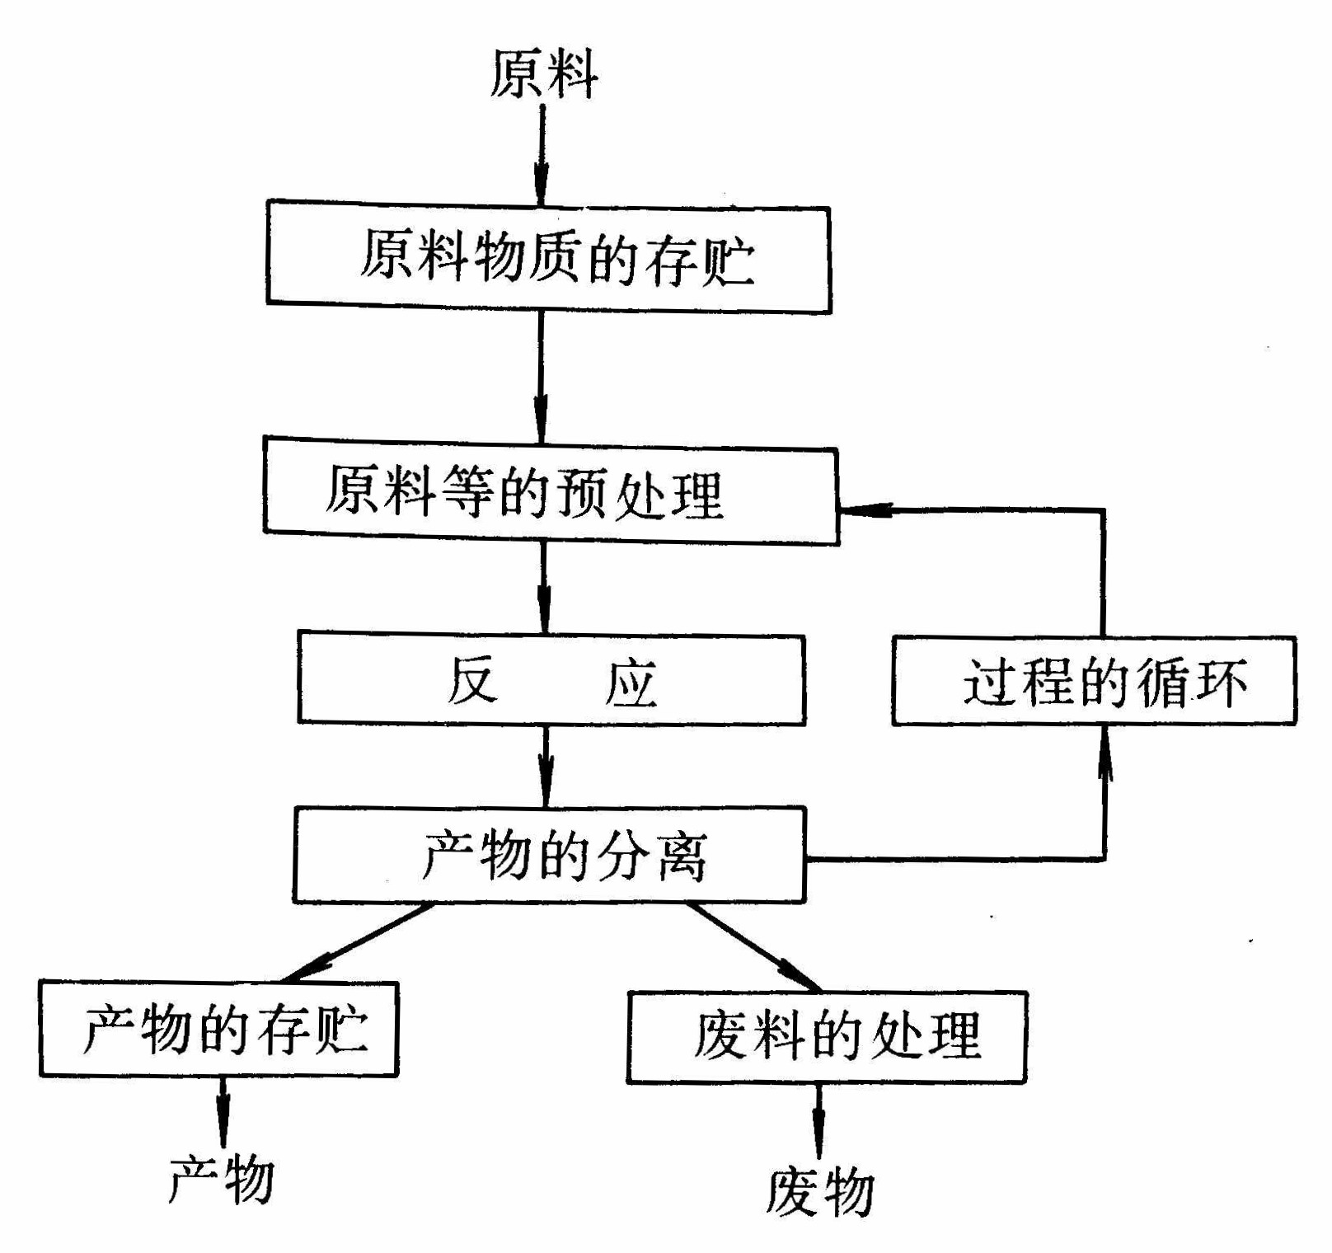
工艺流程的组织（过程合成）
流程组织概述
一、化工过程的典型流程框图
原料预处理阶段
反应合成阶段
产物分离阶段

Slide 17
原料预处理阶段：
◆以物理方法为主，但不排除化学方法。
◆可能要用到一些分离的单元操作。
◆可能牵涉到“三废”处理。
◆可能有副产品产出。
反应合成阶段：
◆可能是多步反应组成的反应网络（多个反应器）。
◆多个反应器之间可能穿插着分离单元操作。
产物分离阶段：
◆可能要用到多种单元操作。
◆重视“三废”处理技术问题。
◆重视回收。

Slide 18
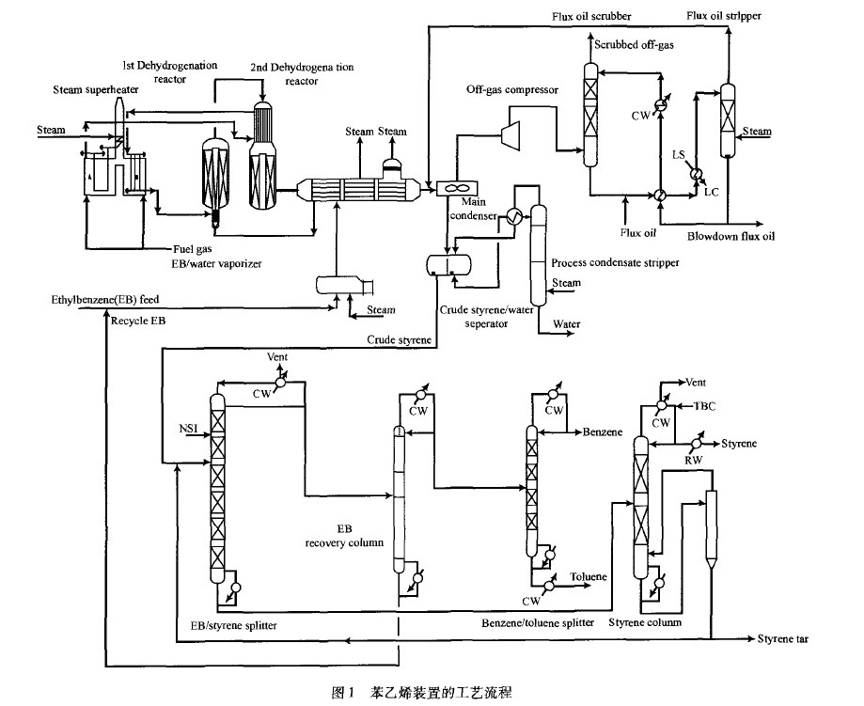

Slide 19
二、什么是流程组织
1、流程组织的定义
权衡技术与经济、安全、工程等方面的因素，在过程开发实验的基础上，结合专家化工生产过程的实际经验，将某个化工过程的原料准备、反应合成、产物分离三个阶段的有关单元操作有机地组合在一起，形成一个较优的工艺流程。
2、流程组织的结果
画出一个详细的流程草图（包含所有的工艺流股），并根据过程开发实验的结果，确定流程中的合适的已知设计条件。
给出合适数量的已知流股变量、单元变量、设计约束式等
流程组织是化工工艺设计的“龙头”。
MB和HB是化工工艺设计的计算核心；
化工工艺设计是化工厂设计的核心；

Slide 20
3、流程组织的依据
◆过程开发实验结果；
◆化工专家的实践经验。
问题：
流程组织得好不好，怎么来判断？
4、化工领域包括相关领域的一些科技进步与发明，都可能对某个产品生产过程的流程组织带来显著的影响。
Notes:
‘’’’’’’’’’’/‘’？‘？？？“？？？？？？？？？？？？？？？？？？？？？？？？？？？？？？？？？？？？？？？？？？？？？？？？”“”“”“”“”“”“”“”“”“”“”“”“”“”“、、””???????????””?????????????/、？？？？？？？？？？？？？？？？？？？？？？？？？？？？？？？？？？？？？？？？？？？？？？？？？？？？？？？？？？？？？？？？？？？？？？？？？？？？？？？？？？？？？？？？？？？？？？？？？？？？？？？？？？？？？？？？？？？？？？？？？？？？？？？？？？？？？？？？？？？？？？？？？？？？？？？？？？？？？？？？？？？？？？？？？？？？？？？？？？？？？？？？？？？？？？？？？？？？？？？？？？？？？？？？？？？？？？？？？？？？？？？？？？？？？？？？？？？？？？？？？？？？？？？？？？？？？？？？？？？？？？？？？？？？？？？？？？？？？？？？？？？？？？？？？？？？？？？？？？？？？？？？？？？？？？？？？？？？？？？？？？？？？？？？？？？？？？？？？？？？？？？？？？？？？？？？？？？？？？？？？？？？？？？？？？？？？？？？？？？？？？？？？？？？？？？？？？？？？？？？？？？？？？？？？？？？？？？？？？？？？？？？？？？？？？？？？？？？？？？？？？？？？？？？？？？？？？？？？？？？？？？？？？？？？？？？？？？？？？？？？？？？？？？？？？？？？？？？？？？？？？？？？？？？？？？？？？？？？？？？？？？？？？？？？？？？？？？？？？？？？？？？？？？？？？？？？？？？？？？？？？？？？？？？？？？？？？？？？？？？？？？？？？？？？？？？？？？？？？？？？？？？？？？？？？、》《《》、。，。、》》《《》》》》》》》》》》》《《《《《《《《《《，。、、《》》》》》》》》》》》》》》》》》》》》》》》》》》》》》》》》》》》》》》》》》》》》》》》》》》》》》》》》》》》》》》》》》》》《，???????????????????????????????????？？？？？？？？？？？？？？？？？？？？？

Slide 21
如何从过程开发实验结果出发，结合化工专家哪些原则性的实践经验，来进行设计过程的流程组织呢？
三、流程组织的几个基本原则
标准设备；有中试或生产经验的工艺技术
1、重视过程开发实验结果（根本出发点）；
2、尽量确保工程中运用的工艺技术和设备的成熟性；
大设备折分
3、要考虑工程放大的影响；
4、组织流程时，应考虑流程的可操作性，尽量增大流程（尤其是关键设备）的操作弹性；
间歇流程中备用的单元操作问题。
原料、操作参数、公用工程波动的影响
5、重视流程的运行安全问题；
例如：强毒性、辐射的间接换热问题。

Slide 22
6、从经济角度，节省流程的固定投资，减少流程的操作费用；
有时要牺牲流程的技术先进性
7、重视副产品回收，同步考虑环保因素；
末端治理与源头预防相结合
技术不断创新、进步；
可持续发展战略
（科学发展观）
节约资源；
保护人类环境；

Slide 23
四、流程组织的具体任务
1、原料的预处理；
流程组织的具体任务
2、反应途径的合成与挑选；
3、专用地址分配；
4、分离技术的选择；
5、分离顺序的选择；
6、能量集成与管理(热交换网络)；
在流程组织的这些工作中，反应途径的合成与挑选是流程组织的核心。
反应途径确定后，它就决定了原料预处理的程度和方法，同时决定了分离技术和顺序问题。（流程的核心是“反应”）
过程开发实验，往往以反应途径的开发或挑选为起始点。

Slide 24
化工流程设计方法
（1）建立一个不可简化的流程
优点：
设计者能够控制基本的设计决定
缺点：
在每个设计阶段可能有不同的设计决定
即使完成并评估了很多设计选择，也不能保证最终能找到最优的设计

Slide 25
（2）建立并优化一个可简化的流程
建立超结构：包含所有可行的过程操作和所有可行的、相互影响的最优设计备选流程
将设计问题转变为数学问题，进行优化求解。
优点：
能同时考虑多种不同的设计方案
能快速、高效地获得设计方案
缺点：
如果初始超结构不包括最佳流程，则该方法无法找到最佳流程
寻找全局最优值非常困难
决策过程中排除了设计工程师的作用

Slide 26
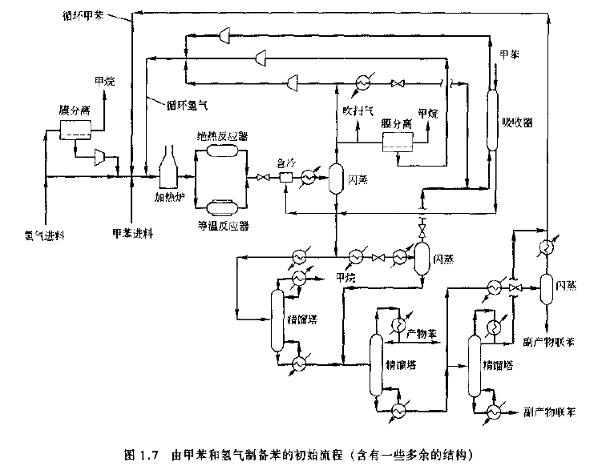
甲苯脱烷基制苯的初始流程

Slide 27
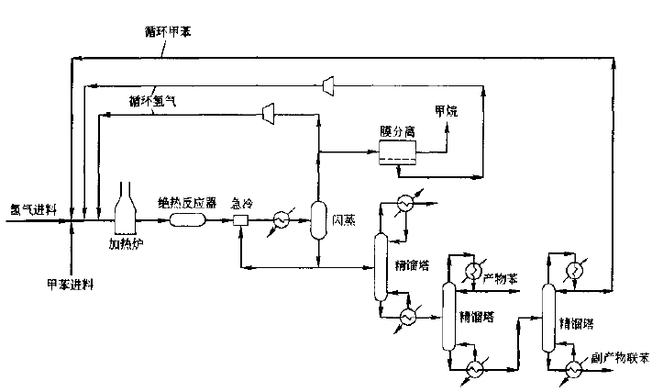
优化后的流程

Slide 28
（一）原料的预处理
在实际的化工过程中，化学反应的反应速度、转化率、反应选择性率等，对其进料的组成及纯度、相态、固体颗粒粒度分布等方面，一般都会提出相应的要求。
例如：聚合反应对原料纯度的要求经常达到“3n”甚至“4n”。气固非均相反应对其固体颗粒粒度分布要求较严格。
提高反应转化率；
提高或控制反应速度；
提高反应的选择性率，等等。
从有利于反应的角度
原料预处理的目的
从有利于反应后产物分离的角度
流程组织时，目光要看遍全局
Notes:
3N 99.9% 4N 99.99%

Slide 29
原料预处理的几种通常形式：
有时包括色级处理；减轻杂质毒化催化剂；聚合度要求等等
1、原料的预热、预冷、加压处理；
2、原料的纯度处理；
3、几种反应原料的预混合处理；
常见的固到液、液到汽
4、原料的相转换处理；
问题：颗粒从大变小的方法有哪些？
5、固体原料的颗粒粒度大小处理；
常见的气－固反应、液－固反应
液－固反应过程，如果其目的是拿出固体中的某些组份，这种操作过程叫“浸取”

Slide 30
提示：
进行组织流程，考虑原料预处理的方法，要站在全流程角度，从进厂原料现状、反应对原料的要求、反应后产物的分离等方面因素综合考虑。
只要技术可行，经济合理，可以考虑采用一些分离单元操作，甚至化学手段，来进行原料预处理。

Slide 31
（二）反应过程的合成
首先确定过程性质和输入、输出条件。
性质：连续或间歇（产量、市场需求、操作上特殊要求）
输入条件：进口的原料是否需经预处理（根据杂质的毒性、反应性、量）
输出：确定目的产品和流股数
（反应产品有6个去向：主产品、联产或副产品、低价值的燃料、排空、循环、有害物去三废处理）

Slide 32
例 乙苯反应器内的反应如下
乙烯+苯→乙苯 乙苯+乙烯→二乙苯
二乙苯+苯→乙苯 二乙苯+乙烯→三乙苯
三乙苯+苯→乙苯，二乙苯 乙苯 →二甲苯
乙苯、二乙苯→甲苯、二甲苯、正丁苯、异丙苯、杂环化合物
各类副产物中，除杂环化合物在高温下聚合，其他副产物的生成都为可逆反应。
乙烷、乙烯→放空或排至燃料气管网
苯、甲苯→循环
乙苯→主产品（出反应器）
二乙苯、三乙苯、异丙苯、正丁苯→循环
杂环化合物→低值副产品

Slide 33
反应过程需要确定的参数
反应路径
反应器的类型
反应浓度
反应温度
反应压力
反应相态
催化剂

Slide 34
1 反应路径的确定
如：氯乙烯的合成路线
路径1：乙炔＋氯化氢－>氯乙烯
路径2：乙烯＋氯气－>二氯乙烷
二氯乙烷－>氯乙烯＋氯化氢
路径3：乙烯＋氧气＋氯化氢－>二氯乙烷＋水
二氯乙烷－>氯乙烯＋氯化氢

Slide 35
2 反应器的选型
1） 反应器的分类
形状：管式、釜式、塔式
换热方式：等温、绝热、非等温非绝热
反应物系的相态：均相、非均相（气固、气液、气液固）
2） 反应器选型的方法
形态分析法：对一个问题的各个部分的所有可能方案进行分析和评价，用逻辑结构代替随机的想法，从而筛选出最佳方案。
过程分为二步
分支：找出所有可供选择的方案。
收敛：根据若干判据对各个供选择的方案进行淘汰。

Slide 36
A
B
C
判据
问题
结论
3） 反应器选型判据：
反应器类型（即反应介质的相态，此为最简单、首先使用的判据）
催化剂失活速度
由反应的浓度效应决定的混合要求
由反应的热负荷和温度效应决定热量传递和温度控制要求
相际传质和化学反应的相对速度

Slide 37
平行反应系统的反应器选择

Slide 38
（三）分离过程的合成
分离过程的合成需要确定的因素：
（1）分离方法；
（2）ESA和/或MSA；
（3）分离设备；
（4）设备的最优排列或序列；
（5）设备的最优操作温度和压力条件。
Notes:
当被分离组分间相对挥发度很小，必须采用具有大量塔板数的精馏塔才能分离时，就要考虑采用萃取精馏（MSA），但萃取精馏需要加入大量萃取剂，萃取剂的分离比较困难，需要消耗较多能量，因此，分离混合物优先选择能量媒介(ESA)方法
新型方离技术，第二版，陈欢林主编，化学工业出版社，2013

Slide 39
分离方法选择的判据
1.进料相状态作为判据
气相进料：如果进料为气相或容易转化为气相，下列操作应予考虑：（1）部分冷凝（闪蒸或部分气化的逆过程，（2）深冷条件下的精馏，（3）气体吸收，（4）气体吸附，（5）气体膜滲透，和（6）凝华。
液相进料：如果进料为液相或容易转化为液相，下列操作可能适用：（1）闪蒸或部分气化，（2）（常规）精馏，（3）气提，（4）萃取精馏，（5）共沸精馏，（6）液-液萃取，（7）结晶，（8）液体吸附，（9）利用膜的渗析、反渗透、超滤和全蒸发，和（10）超临界萃取。闪蒸和不同类型的精馏对由液相和气相混合组成的进料也是适用的。
淤浆、湿滤饼和干固体：淤浆进料通常首先用过滤或离心分离进行分离获得湿滤饼，然后用干燥将湿滤饼分离成蒸气和干固体。干固体组成的进料可用选择性溶剂浸取对组分进行分离。

Slide 40
2. 分离因子作为判据
选择分离方法的第二个考虑是用特定的分离方法对进料中二个关键组分进行分离所能达到的分离因子，SF。对在相I和相II间进行关键组分1和关键组分2的分离，对一级接触，该因子被定义为：
式中， 是组分j在相i中的组成（可用摩尔分数、质量分数或浓度表示）。

Slide 41
3. 分离理由作为判据
选择分离方法的最后一种考虑是分离的理由。可能的理由有（1）一组分或组分组的提纯，（2）除去不需要的组分，（3）为后续加工回收或除去组分。就提纯而言，应用MSA方法可避免用ESA方法时暴露在可能引起分解的高温中。在某些情况下，在脱除不需要组分的同时脱除不过多的需要组分在经济上是可以接受的。同样地，在循环组分的回收中，产物的高分离程度可能是不必要的。

Slide 42
分离设备的选择
非均相混合物
均相混合物
先进行非均相混合物的分离，再进行均相混合物的分离

Slide 43
非均相混合物的分离方法
沉降
浮选
离心分离
过滤

Slide 44
沉降
颗粒受重力的作用从流体中分离出来。
重力粒度分级器

Slide 45
离心分离
颗粒受离心力的作用从流体中分离出来。

Slide 46
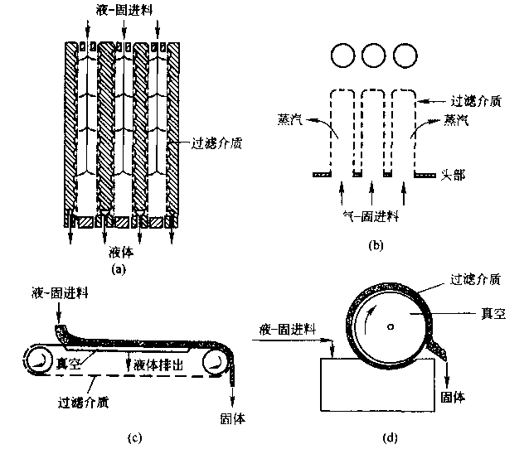
过滤
利用压差使悬浮液(气)通过多孔性介质分离悬浮在液体或气体中的固体颗粒

Slide 47
均相混合物的分离方法
蒸馏
相对挥发度的不同
吸收
溶解度的不同
萃取
溶解度的不同

Slide 48
1 分离方法选择
试探规则：根据过去的经验和研究对象的热力学性质进行半定量分析所得的结论。
根据探试规则得出的结论不一定是最佳方案，但是它能大幅度减少可能的方案数，从而提高设计速度。
几个名词定义：
分配系数：在平衡状态下某组分在轻相与重相中分子分数的比
分离因子：两个组分分配系数的比例
质量分离剂和能量分离剂：加到分离单元，对所需要的分离做出贡献的组分
次序表：进料各组分按照分配系数递减的次序所排列的表
关键组分：决定分离要求的两个组分

Slide 49
选择分离方法的试探规则：
（1）选择具有大的分离因子的分离过程
分子性质 | 受影响的分离过程
分子量 | 精馏、蒸发
分子形状 | 吸附、结晶
分子体积 | 吸附
偶极距、极性 | 萃取、吸附
分子电负荷 | 电除法、电除雾
化学活性 | 化学吸收、反应精馏
（2）尽量避免极端的过程条件
（3）当分离过程需要多个分离级时，应优先选择平衡分离过程而不选择速度控制过程。

Slide 50
（4）当分离因子相同时，选择能量分离剂而不选择质量分离剂
（5）在选择分离方案时首先考虑采用精馏，精馏具有如下的优点：
a 精馏是一个使用能量分离剂的平衡过程
b 系统内不含固体物料，操作方便
c 有成熟的理论和实践
d 处理产品数量的范围宽
e 常常只需要能位等级很低的分离剂
例 ： 正丁烯、异丁烯混合物欲分离成纯物质，试根据分子性质选择分离方法
解：由于正丁烯与异丁烯为同分异构体，分子体积、偶极距和极性差别很小，预计精馏、萃取、吸收等过程都不能有效将该混合物分离，只能根据反应活性的差别进行分离。利用水与异丁烯反应的特点进行分离。

Slide 51
分离方案数
A
A
A
ABC
ABC
B
AB
ABC
C
B
C
B
C
AB
A
ABC
B
B
A
BC
C
A
ABC
A
B
ABC
ABC
BC
B
C
C
C

Slide 52
2 分离序列的确定
试探合成法、调优合成法、最优化算法合成法
分离序列的确定的试探法则：
a 应把关键组分的相对挥发度最接近于1的最困难分离放在最后。
b 根据汽液平衡常数的大小进行排列，把轻组分逐个脱除，即采取顺序流程。
c 应首先把混合物分成分子数接近的两股流。
d 对于回收率要求高的分离应放在最后。
e 对于容易造成系统腐蚀或结焦的组分应首先除去，以降低后续设备的材质要求，保持稳定操作。

Slide 53
例 ：考虑下图所示的分离问题，除了分离异戊烷和正戊烷，产物都获得98%的回收率。利用试探规则确定满意的常规精馏装置分离序列。
所有相邻组分对的近似相对挥发度为
组分对 1 atm时的近似α
C3/i C4 3.6
iC4/nC4 1.5
nC4/iC5 2.8
iC5/ nC5 1.35

Slide 55
3 塔型的选择
板式塔的适用场合：
（1）大直径
（2）液体负荷特别小（泡罩塔）
（3）脏的物系，须定期清理
（4）有多股侧线进出料
（5）反应精馏，需要一定的停留时间
填料塔的适用场合：
（1）要求低阻力
（2）热敏物质（持液量少，停留时间短）
（3）发泡系统
（4）腐蚀性介质

Slide 56
例 环氧丙烷过程概念设计
1 过程简介
主反应
Cl₂ + H₂O → HCl + HClO
HClO + C₃H₆→ ClC₃H₆OH
副反应
C₃H₆ + Cl₂→ C₃H₆Cl₂
ClC₃H₆OH + C₃H₆ + Cl₂ → HCl+ (C₃H₆Cl)₂O （二氯异丙基醚)
皂化反应
2ClC₃H₆OH + Ca(OH)₂ → CaCl₂ + H₂O + 2C₃H₆O

Slide 57
2 现有生产装置情况
放空
气体循环压缩机
反应器
出料
溶氯器
气相法
丙烯
氯气

Slide 58
3 过程分析和试验
（1）二氯丙烷是由氯气与丙烯在气相中直接反应的产物
（2）二氯异丙基醚是串联副产物
要抑制付反应，提高反应的选择性，须阻止氯气与丙烯接触，降低主产品氯丙醇的浓度。

Slide 59
4 小试流程
水
放空
放空
放空
出料
反应器
反应器
反应器
Cl₂
循环泵
循环泵
循环泵
C3H6
液相法

Slide 60
5 对小试数据的初步评价
已知条件
（1）气相法丙烯选择性86%
液相法---------------94%
（2）皂化反应选择性99%
（3）精馏塔PO回收率99.5%
（4）循环气组成C3H6 30%, C3H8 70%
（5）丙烯进料组成C3H6 99.5% C3H8 0.5%
（6）循环比（循环气比丙烯进料）7.5
（7）丙烯价格3900元/吨
（8）氯价格800元/吨
（9）电价格0.65元/kw.h

Slide 61
以100kmol丙烯进料计，可对两种工艺的可变成本进行计算，结果如下：
 | 气相法 |  |  | 液相法
 | 单耗 | 单价 | 费用 | 单耗 | 单价 | 费用
丙烯 | 0.8656 | 3900 | 3376.6 | 0.792 | 3900 | 3088.8
氯气 | 1.448 | 800 | 1158.4 | 1.325 | 800 | 1060
电力 | 417.4 | 0.65 | 271.3 | 116.7 | 0.65 | 74.4
合计 |  |  | 4806.3 |  |  | 4223.2
对多数化工产品，可变成本占生产成本80%左右，投资折旧约占10%，且两工艺的皂化工段相同，因此液相法比气相法总生产成本低10%以上，经济上占优势。

Slide 62
6 流程和工艺参数的改进
概念设计的任务之二，考察小试数据是否齐全，流程、工艺参数是否可改进。
（1）压力： 加压，利于溶氯
（2）温度： 提温对反应无利，但利于皂化，可省换热器
（3）丙烯由并联改为串联，增强传质。
（4）溶氯填料塔改为喷射溶氯，降低造价。
（5）加压下溶氯试验（常压下氯丙醇、盐酸水溶液的氯溶解度偏差较小，加压后可能偏差较大。需要研究人员补充试验）
（6）材质试验（尤其温度对腐蚀的影响）

Slide 63
7 中试装置设计
概念设计任务之三，研究有无必要建立中试装置，确定中试的规模、范围及中试解决的问题和取得的数据。
（1）必要性
气体分布器孔径增大，传质情况发生变化
新材料（氟塑料）、新设备（喷射溶氯）试验
（2）中试装置的地点
（3）中试装置的流程（可用单个循环反应间歇操作）
（4）中试规模

Slide 64
5.3 工艺流程图设计的基本步骤
1. 作工艺流程草图或示意图（方框图）
2. 作工艺物料流程图（物料衡算图）
3. 作带控制点的工艺流程图

Slide 65
（1）将各设备的简单形状按工艺流程序展示在同一平面上
（2）配以连接主、辅线，管件、阀件、 仪表控 制点等符号
（3）注写设备位号及名称
（4）注写代号、符号及其他标注的说明
（5）填写标题栏，注写图名、图号

Slide 66
反应式：
环己酮肟
浓硫酸
己内酰胺 -ΔH
正己烷蒸汽
浓硫酸
正己烷
环己酮肟中间槽
环己酮肟溶解槽
重排反应器
熟化反应器

Slide 67
M01
R01
V03
R02
P02
V02
E01
P01
P03
V02 P01 M01 V03 P02 R01 E01 P03 R02
环己酮肟中间槽 环己酮肟进料泵 混合器 环己酮肟溶解槽 循环泵 反应器 冷却器 循环泵 熟化反应器

Slide 68
正己烷蒸汽
06
05
正己烷蒸汽
FIC
R01
正己烷
02
M01
TIC
R02
V03
LIC
03
环己酮肟
CWR
07
R03
07
P-02
V02
01
FIC
E01
CW
酸团
04
P-01
P-03
V02 P01 M01 V03 P02 R01 E01 P03 R02
环己酮肟中间槽 环己酮肟进料泵 混合器 环己酮肟溶解槽 循环泵 反应器 冷却器 循环泵 熟化反应器

Slide 69
物料平衡表
 | 01 |  | 02 |  | 03 |  | 04 |  | 05 |  | 06
 | Kg/h | %wt | Kg/h | %wt | Kg/h | %wt | Kg/h | %wt | Kg/h | %wt | Kg/h | %wt
环己酮肟 | 90.00 | 99.97 |  |  | 90.00 | 15.0
六氢苯甲酸 |  |  | 0.10 | 0.02 | 0.10 | 0.02 | 86.71 | 23.11 | 85.83 | 17.72 | 0.02 | 0.00
苯甲酸 |  |  |  |  |  |  | 0.04 | 0.01 | 0.04 | 0.01
三氧化硫 |  |  |  |  |  |  | 41.67 | 11.12 | 41.26 | 8.52
硫酸 |  |  |  |  |  |  | 105.7 | 28.21 | 104.66 | 21.60
亚硝基硫酸
正己烷 |  |  | 510.0 | 99.98 | 510.0 | 84.98 | 68.51 | 18.28 | 87.98 | 18.16 | 490.52 | 100.00
己内酰胺 |  |  |  |  |  |  | 60.00 | 16.01 | 149.1 | 30.78
副产 | 0.03 | 0.03 |  |  | 0.03 | 0.00 | 11.89 | 3.17 | 16.25 | 3.15
六氢苯甲酰胺 |  |  |  |  |  |  | 0.34 | 0.09 | 0.34 | 0.07
合计 | 90.03 | 100.0 | 510.10 | 100.0 | 600.1 | 100.0 | 374.8 | 100.0 | 484.46 | 100.0 | 490.5 | 100.0
温度℃ | 98 |  | 37.0 |  | 39.30 |  | 71.0 |  | 71.0 |  | 71.0
热容kj/kg/c | 2.15 |  | 2.30 |  | 2.31 |  | 2.01 |  | 2.54 |  | 1.86
密度kg/cm3 | 966.1 |  | 648.0 |  | 668.5 |  | 1061.0 |  | 1270.0
粘度mpa.s | 4.35 |  | 0.26 |  | 0.87 |  | 3.10 |  | 263.0 |  | 0.01

Slide 70
5.4 设备、管道及其他部件的表示方法
1.设备的表示方法
(1) 设备的形态：设备简单的外形轮廓
(2) 设备的线条：b/3细线，b = 0.9mm
(3) 设备的大小：相对比例
(4) 设备的位置：相对高度
(5) 设备的简化处理

Slide 71
2. 管道的表示方法
工艺物料管道
工艺物料埋地管道
辅料及公用管道
辅料及公用埋地管道
仪表管道
保温管道
电伴热管道
蒸汽伴热管道
夹套管道

Slide 72
管道的标注方法
PL-T1301-80-B2A-H
保温等级
管道等级
公称直径
管段代号
介质代号

Slide 73
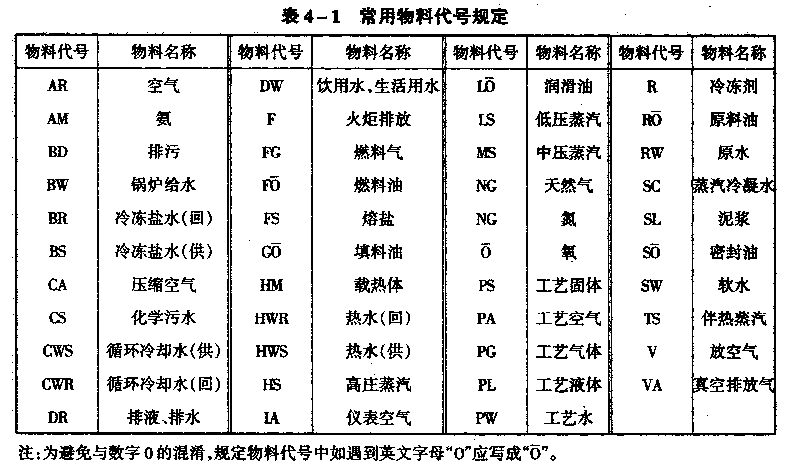

Slide 74
管道等级说明：
把管道按不同材质、压力、温度等要求分成不同等级，编入同一等级的管道使用相同的材质、型号或形式的管子和附件，这样可以统一各种管道的设计要求，而且可以用最简洁的方式在图纸上表达各种必要的信息。
规定各种不同等级管道所使用的管子及其附件的材质、型号或形式要求的表称为管道等级表。
对于管道等级、保温等级各设计院规定不同。

Slide 75
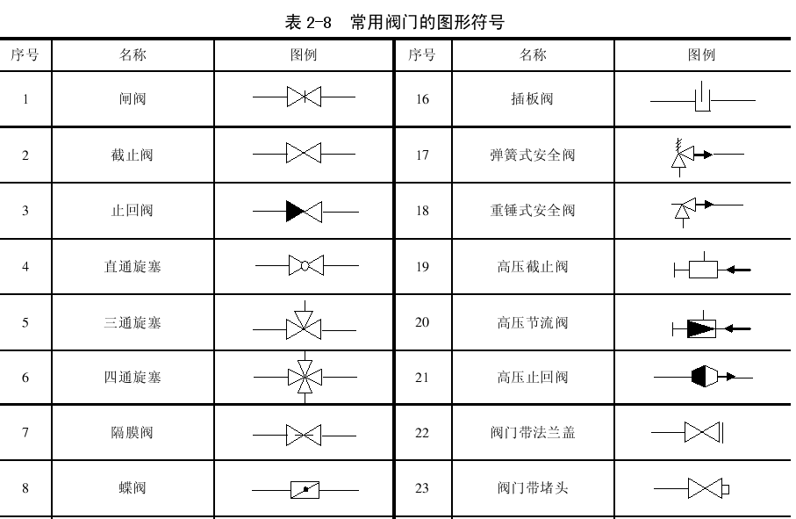
3. 阀门和管件的表示方法
截止阀
球阀
调节阀
针形阀
取样阀
异径管

Slide 76
4. 仪表控制点的表示方法
（ 1） 控制点
（ 2） 参量代号（物理量：温度、压力、液位
组成分析）
（ 3） 功能代号（Z或I: 指示，C：控制）
PI
302
TI
302
FIC
302
TI
302

Slide 77
在相应管道大致安装位置标注仪表及控制点。
仪表控制点标注包括图形符号、字母代号和仪表位号三部分。
(1) 图形符号
仪表的图形符号为直径约10mm的细线（b/3）圆；
执行器的图形符号由调节机构和执行机构两部分组合而成。
仪表、调节及执行机构图例见附录2表2-4所示。
(2) 字母代号——表示被测变量和仪表功能

Slide 78
被测变量和仪表功能的字母代号
字母 | 第一字母 |  | 后继字母 | 字 母 | 第一字母 |  | 后继字母
 | 被测变量或 初始变量 | 修饰词 | 功能 |  | 被测变量或初始变量 | 修饰词 | 功能
A B C D E F G H I J K L M | 分析 喷嘴火焰 电导率 密度 电压 流量 尺度 手动 电流 功率 时间或时间程序 物位 水分或湿度 | 差比 扫描 | 报警 供选用 控制 检出元件 玻璃 指示 自动.手动操作 指示灯 | N O P Q R S T U V W X Y Z | 供选用 供选用 压力或真空 数量或件数 发射性 速度或频率 温度 多变量 粘度 质量或力 未分类 供选用 位置 | 积分.积算 安全 | 供选用 节流孔 试验点 积分、积算 记录或打印 开关或联锁 传达（变送） 多功能 阀、挡板 套管 未分类 计算器 驱动器、执行器

Slide 79
(3) 仪表位号
仪表位号的方法是将字母代号填写在圆圈上半部分，数字编号填写在圆圈下半部分。
第一个字母表示被测变量，后继字母表示仪表的功能；数字编号表示仪表的顺序号，可按车间或工段进行编号。
PI
302
TI
302
FIC
302
TI
302
就地安装压力指示仪表302
集中仪表盘安装温度指示仪表302
集中仪表盘后安装流量指示控制仪表302
集散控制系统数据采集温度指示仪表302

Slide 80
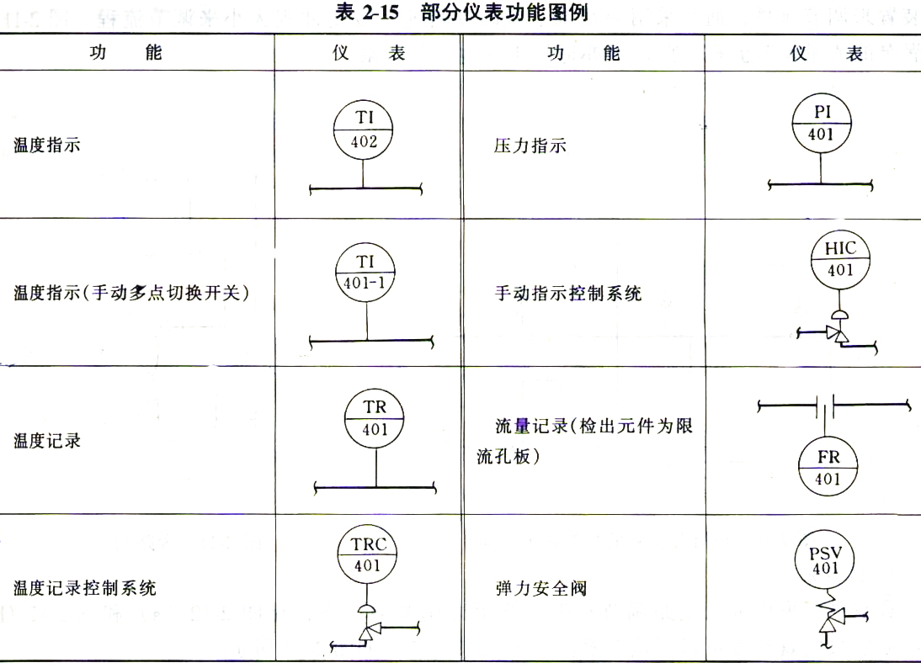

Slide 81
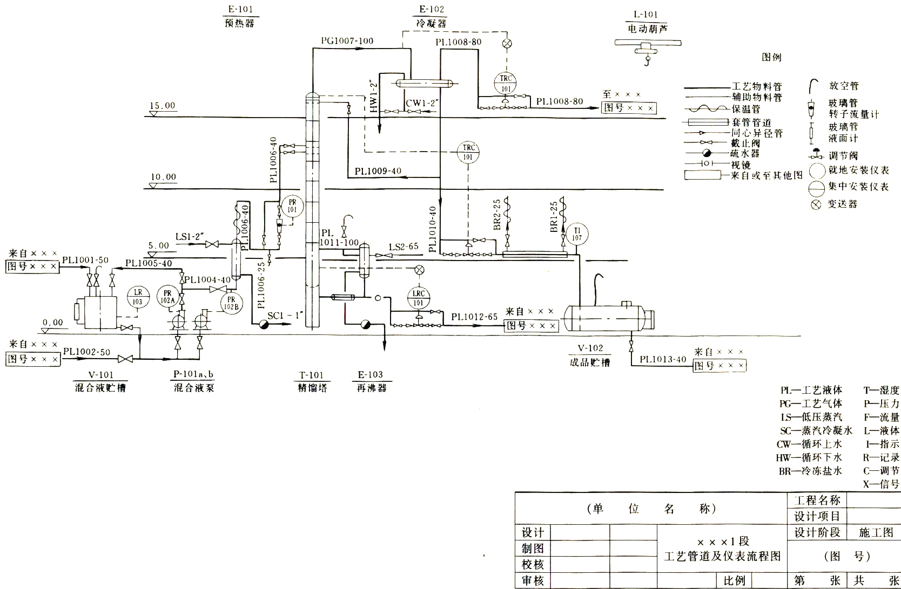

Slide 82
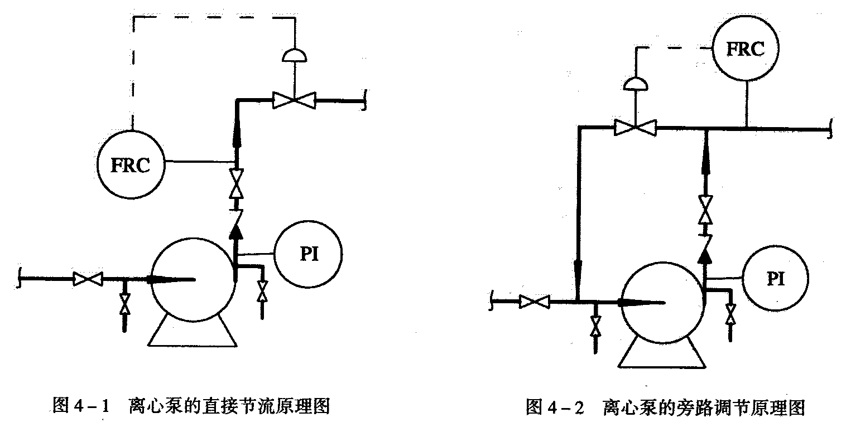
5.5 典型设备的自控流程
I 输送设备的自控流程
一、离心泵流量调节
离心泵基本流程包括：入口阀、出口阀、出口处的止回阀、出口压力表、泵体前后设放净阀。
1. 简单管路流量调节方式
(1) 直接节流法
优点：简单易行，普遍采用。
缺点：能耗大。
限制：不适宜于正常流量低于额定流量30%以下的场合。

Slide 83
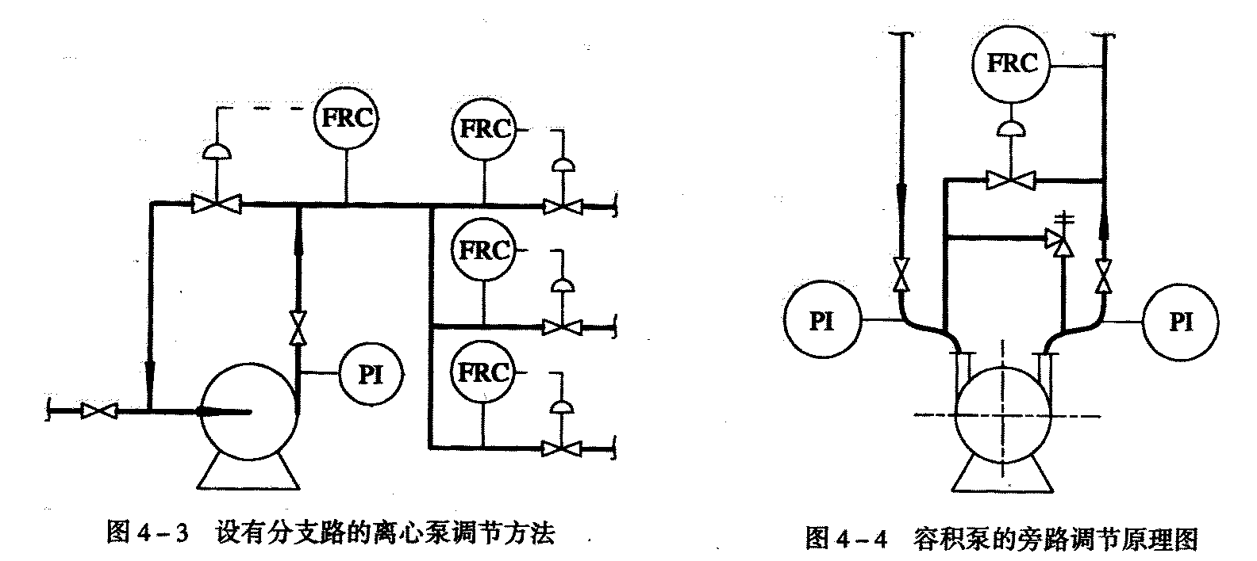
(2) 旁路调节
优点：调节阀直径小，可用于小流量调节。
缺点：使泵的总效率降低。
(3) 调节电机转速——采用变频电机
2. 出口多分支管路流量调节

Slide 84
二、容积泵（往复泵、齿轮泵、螺杆泵和漩涡泵）
禁止在出口管道上直接安装节流装置来调节流量，原因：容积泵流量减小，压力急剧上升。
调节方法：旁路调节；改变转速或改变冲程大小；
图4-4是旋涡泵的流量调节流程。

Slide 85
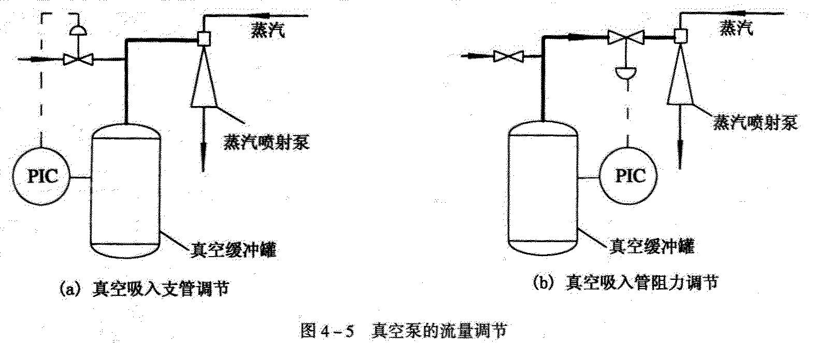
三、真空泵
1. 吸入支路调节方案
2. 吸入管阻力调节方案

Slide 86
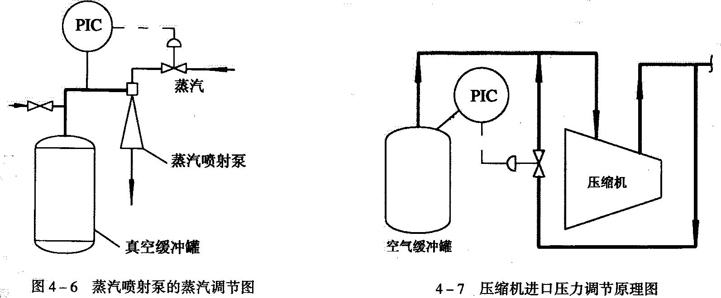
3. 蒸气喷射泵——调节蒸汽流量来调节真空度

Slide 87
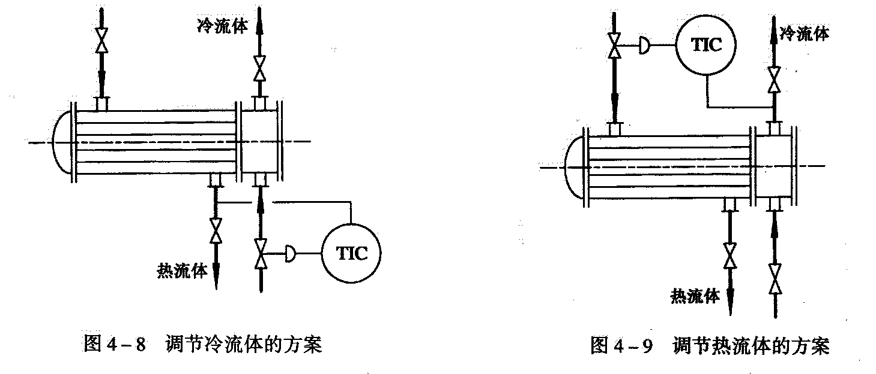
II 管壳式换热器的自控流程
一、无相变的管壳式换热器
方法1：通过调节流体1的流量来控制流体2的出口温度。
(T₁-T₂)<(t₂-t₁)，调节冷流体流量；
(T₁-T₂)>(t₂-t₁)，调节热流体流量；

Slide 88
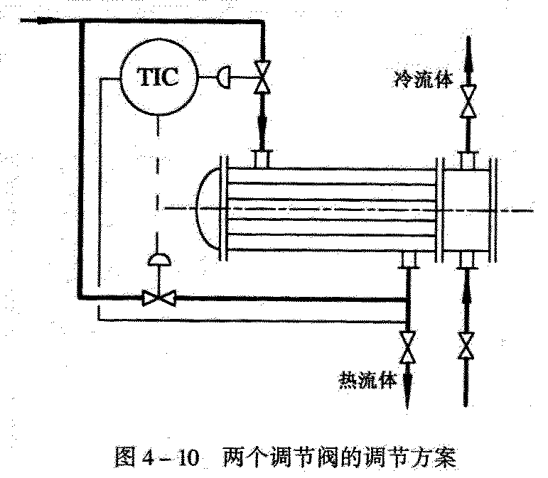
3. 在冷、热流体流量均不允许改变——可采用分流调节。

Slide 89
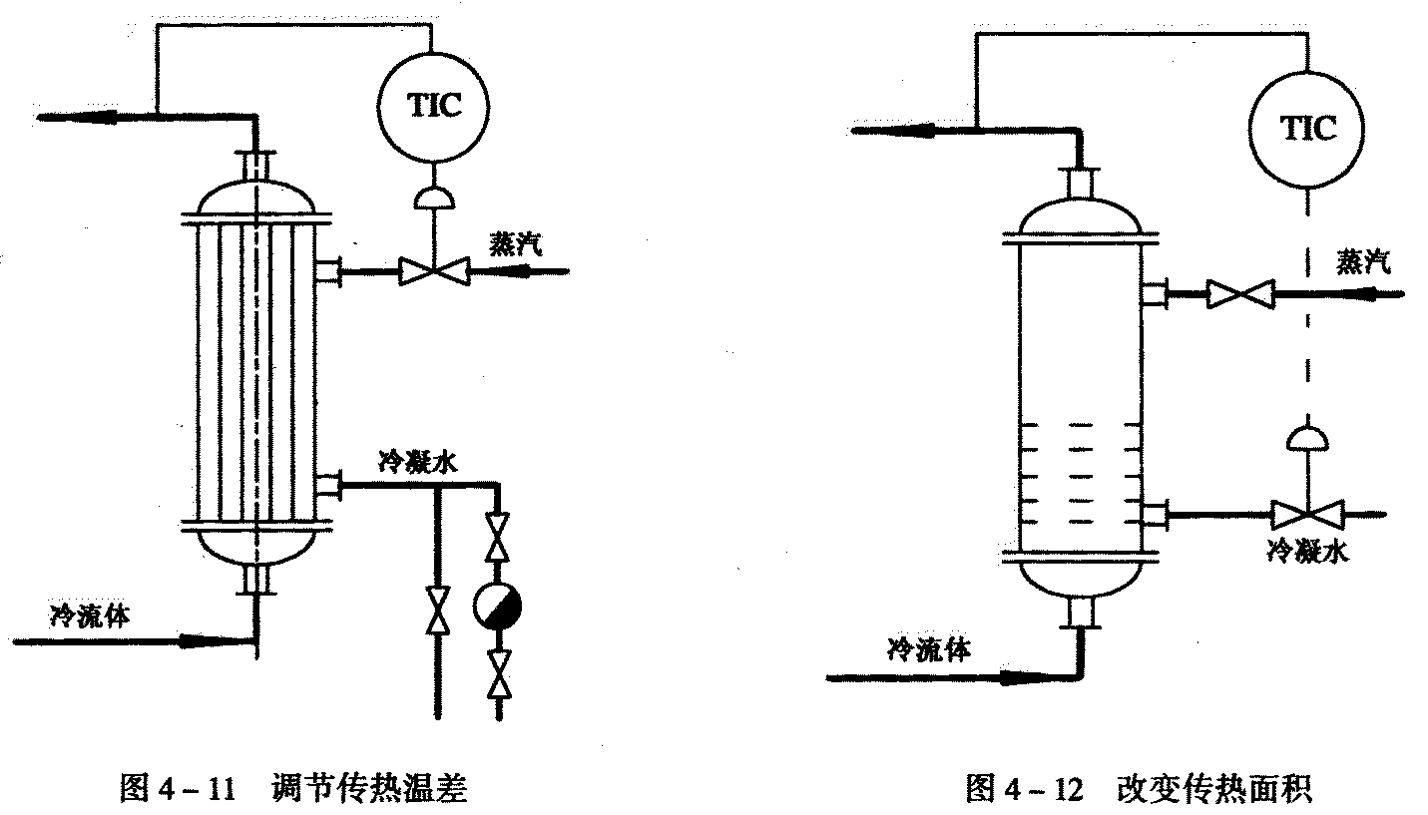
二、有相变的管壳式换热器
1. 蒸汽冷凝加热器
方法1：调节p_{s}，改变蒸汽冷凝温度，调节加热器传热温差。
方法2：改变A，控制冷介质温度。—利用冷凝水出口阀调节换热器中的冷凝水量，设计中必须考虑留有设计裕量。

Slide 90
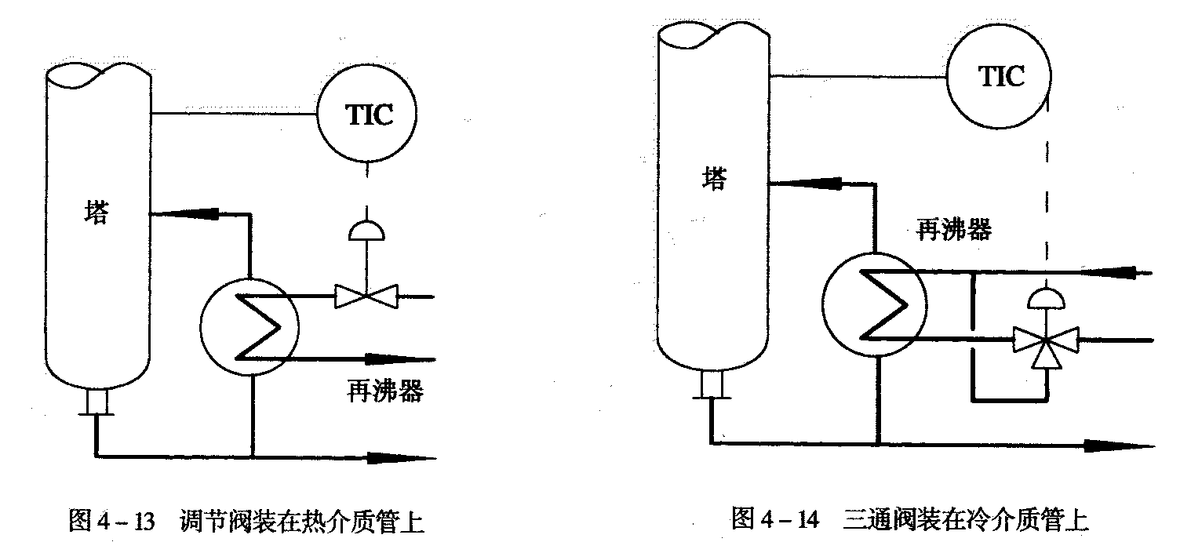
2. 再沸器——调节加热介质流量

Slide 91
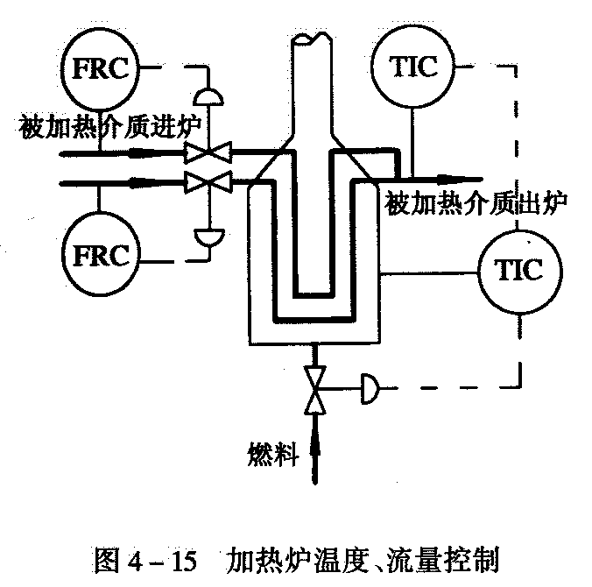
三、 加热炉
出炉温度控制：根据被加热介质出炉温度调节燃料量。
进料流量控制：进料在炉管中产生汽化或分解时，炉管压降随气化率变化，应在进料前设流量调节器。

Slide 92
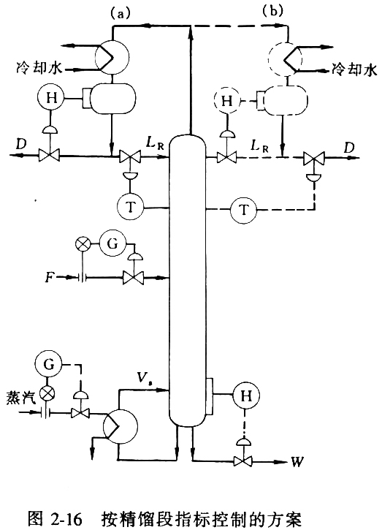
III 精馏塔的自控流程
一、精馏塔的基本控制方案
1. 按精馏段指标控制
在L_{R}、D、V_{S}及W四个变量中，一个为控制变量，一个保持恒定，其余两个按回流罐和再沸器的液位调节器进行调节。
常用方案1：根据塔板温度控制L_{R}，V_{S}流量恒定，如右图a方案。
方案2：回流比很大时，一般用精馏段塔板温度控制D，保持V_{S}流量恒定，见右图b方案。

Slide 93
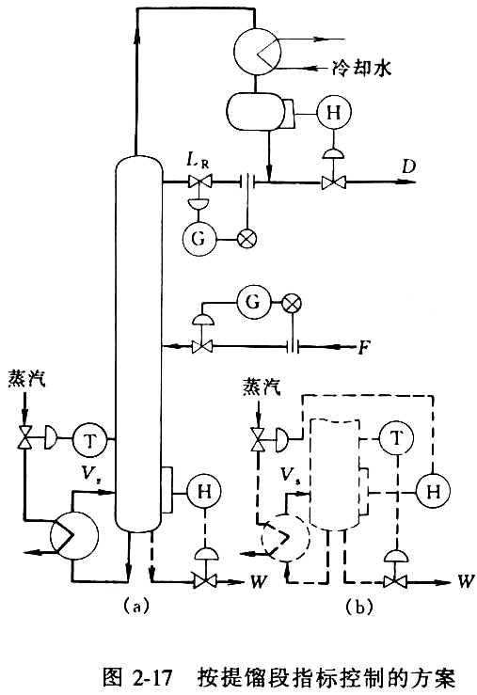
2. 按提馏段指标控制
方案1：用提馏段塔板温度控制加热蒸汽量，控制V_{S}，保持L_{R}恒定，D和W都按物料平衡关系，由液位调节器控制，如右图a方案。目前应用最多的方案。
方案2：用提馏段塔板温度控制釜液流量W，保持L_{R}恒定，D由回流罐的液位调节，蒸汽量由再沸器的液位调节，见右图b方案。该方案当W较小时比较平稳。

Slide 94
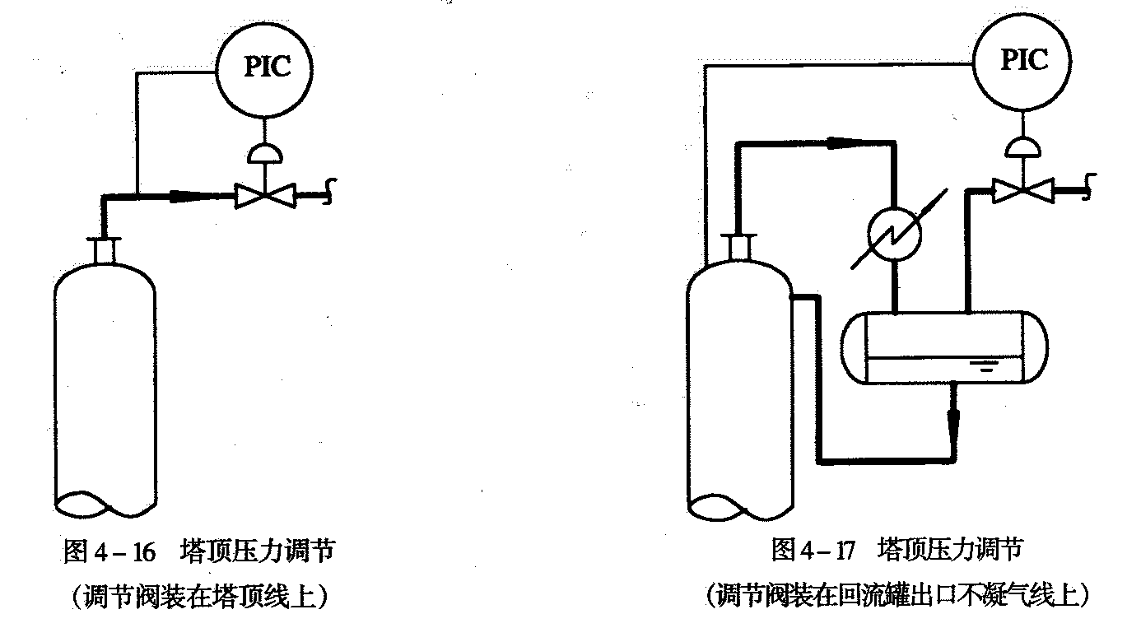
二、蒸馏塔的具体控制方案
1. 塔顶压力控制
(1) 塔顶气体不冷凝时，用塔顶线调节阀；
(2) 部分冷凝时，在回流罐出口不凝气线设调节阀。

Slide 95
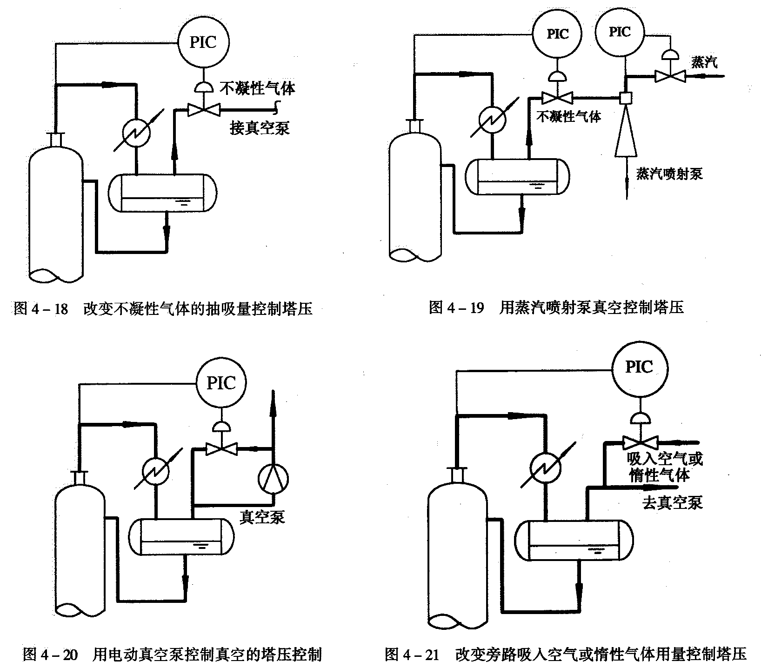
(3) 塔顶全凝时，塔顶压力控制方案如下：
① 常压塔：塔顶可不设压力控制系统，
回流罐设一通大气的管道。
② 减压塔：改变不凝性气体抽吸量；
改变旁路吸入空气或惰性气体量。

Slide 96
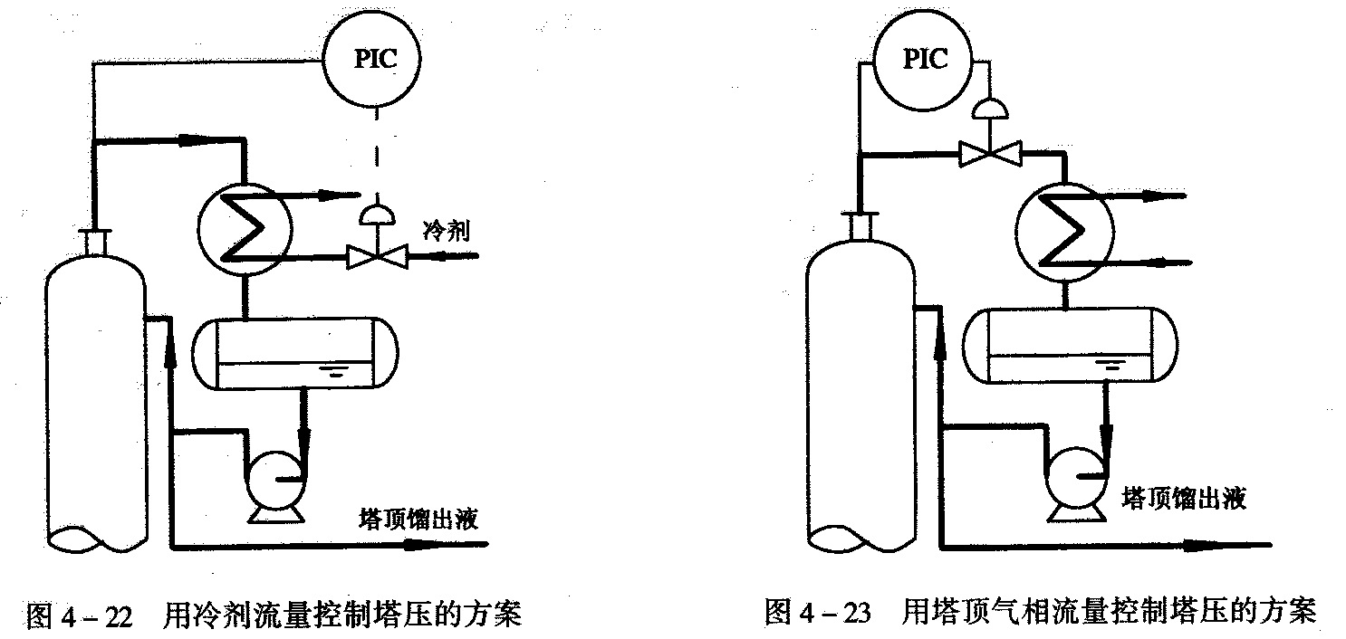
③加压塔
a.馏出物中不含或仅含微量不凝性体时：
冷凝器的冷剂量控制；
直接调节塔顶气相流量；
采用热旁路；
用冷凝器排液量与热旁路接合的方法。

Slide 97
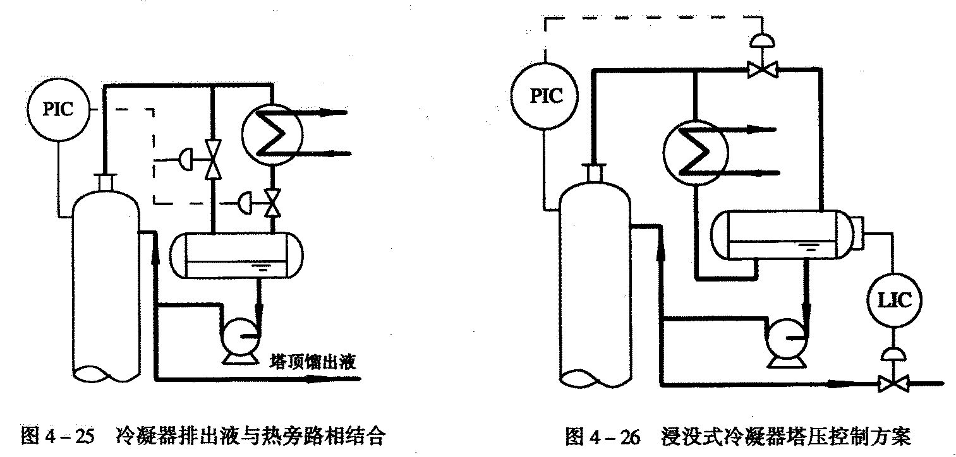

Slide 98
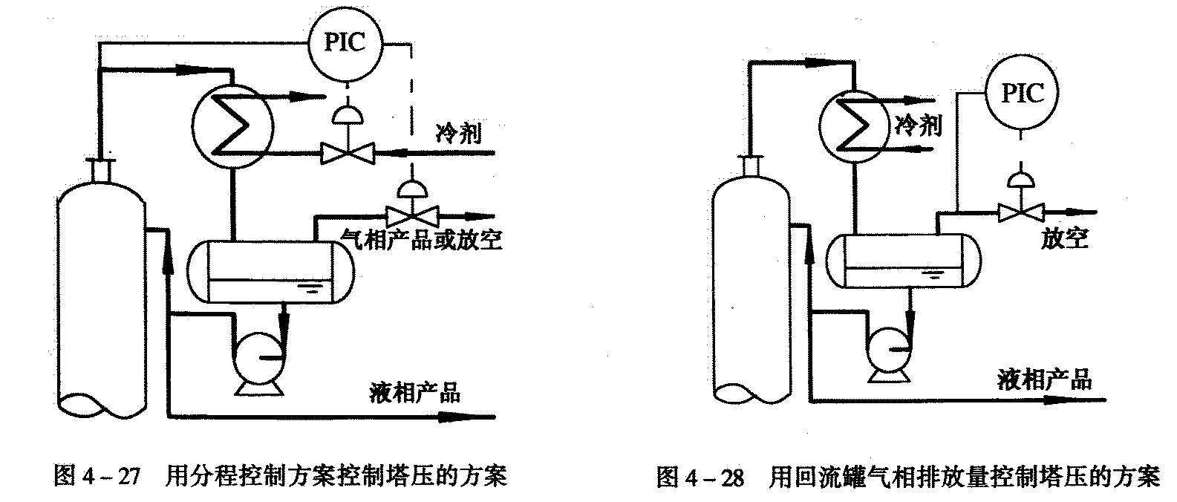
b. 馏出物中含有少量不凝气：分程控制，首先用冷却水调节阀控制塔压，再打开放空阀，维持塔压。
c. 馏出物中含有较多不凝气：改变回流罐的气相排放量，适于进料流量、组分、塔釜加热蒸汽压力波动不大，且塔顶蒸汽流经冷凝器的阻力变化不大的条件。

Slide 99
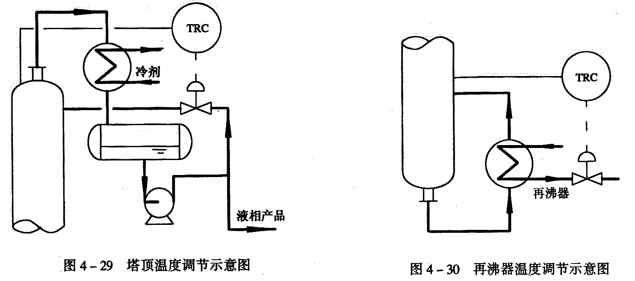
2. 精馏塔的温度控制
分馏塔顶温度：以塔顶冷凝回流量或塔顶循环回流量。
再沸器温度：热载体流量控制

Slide 100
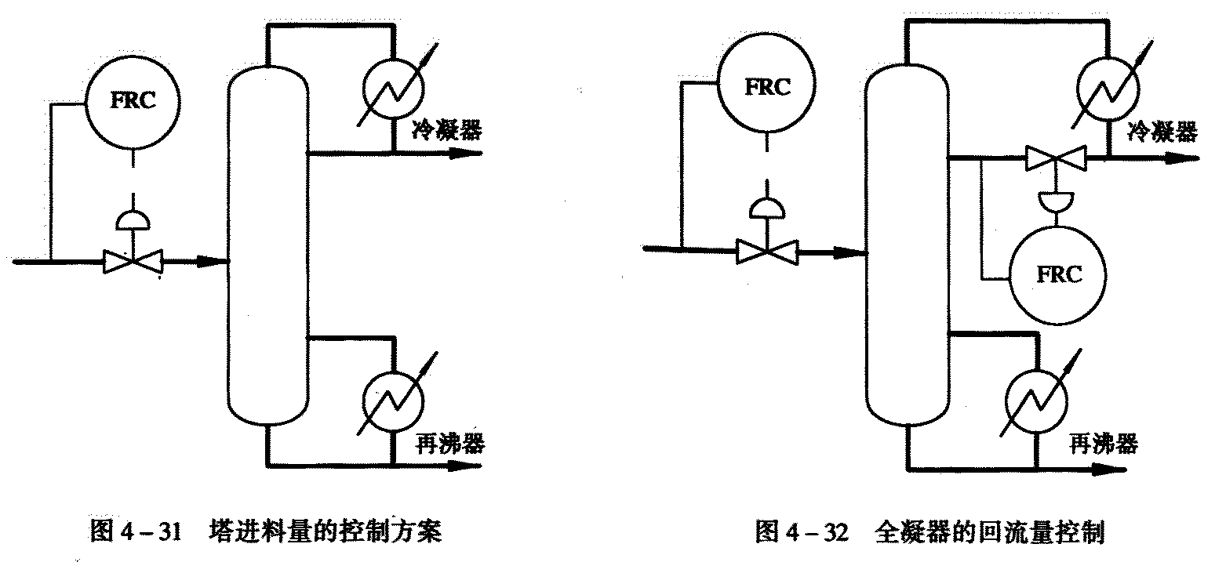
3. 精馏塔流量控制：进料流量、回流量控制

Slide 101
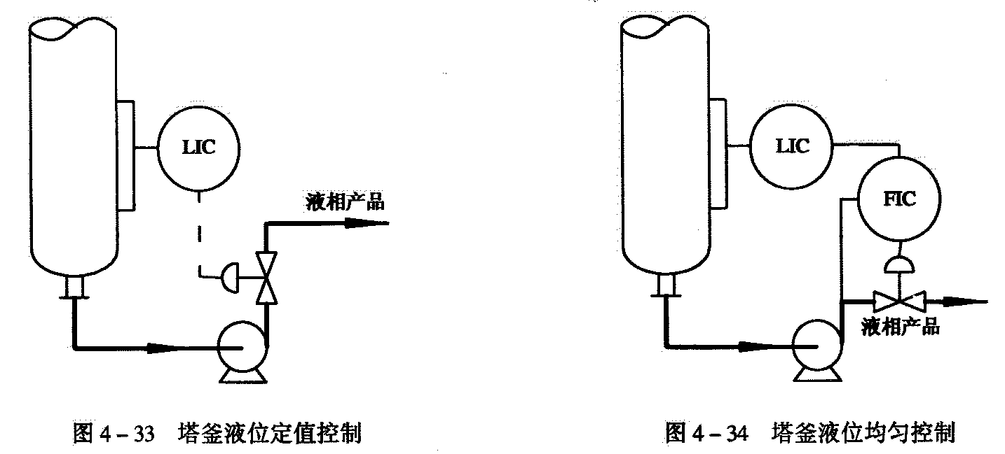
4. 精馏塔液位
塔釜、回流罐、塔侧抽出斗、进料贮槽、成品贮槽液位控制。

Slide 102
本章思考题
（1） 化工工艺流程设计的主要任务是什么？
（2） 化工工艺流程设计中应注意和解决哪些问题？
（3）反应过程和分离过程的合成应遵循哪些规则？
（4） 试述工艺流程设计的工作步骤？
（5）精馏塔的基本控制方案如何？

